Slide 1

Elastografía en Síndrome de Sjögren Primario: significado clínico, ultrasonográfico e histológico
Gabriela Hernández-Molina, Luis Azpeitia, Sergio Criales, Edgardo Reyes, Guadalupe Lima, Luis Llorente, Eric Kimura-Hayama.
Departamento de Inmunología y Reumatología.INCMNSZ
Departamento de Patología. INCMNSZ.
Departamento de Radiología. Instituto Nacional de Cardiología Ignacio Chávez.

Slide 2
Elastografía
Dureza tejido
  Interacción de las características tejido y la compresión extrínseca ( mecánica, vibratoria del USG)
  Deformación y velocidad de respuesta se integra en imagen radiofrecuencia (código de colores)
  Expresado en kP ó m/seg n ( velocidad onda choque= PE)
  Evaluación de neoplasia y cirrosis hepática
Estudio previo
  SSP (n=45) mayor dureza ultrasonográfica que en controles (24 sicca y 11 sanos)
Wierzbicka M, et al. Med Sci monit 2014;20:2311-17.
Dejaco C, et al. Ultrasound in Med. & Biol 2014; 40:2759-67.

Slide 3
Justificación
La elastografía ha sido poca explorada en SSP.
Se desconoce su correlación con otros parámetros ultrasonográficos, así como variables clínicas y marcadores serológicos.
Tampoco se conoce su correlación con fibrosis glandular y biomarcadores en saliva de fibrosis.
Por lo que esta nueva modalidad de USG pudiera proporcionar información relevante adicional al USG convencional en SSP.

Slide 4
Objetivos
Determinar y correlacionar el puntaje de daño glandular por medio de USG modo B convencional y el puntaje elastografía(PE) en glándula salival mayor de pacientes con SSP.
Correlacionar el PE con la actividad glandular (dominio glandular del ESSDAI), la medición del flujo salival no estimulado, el dominio oral del ESSPRI; variables serológicas (anti-Ro/La, C3,C4) y con quimiocinas y citocinas profibróticas (CXCL14, CCL28, TRAIL y TGβ) en saliva de pacientes con SSP.
Determinar la presencia de fibrosis en glándula salival menor y evaluar su asociación con el PE.

Slide 5
Métodos
Estudio transversal
Protocolo aprobado por el Comité de Ética institucional
Criterios de inclusión
  Pacientes con SSP según criterios AECG
  Que cuenten con bx glándula salival menor con menos de 5 años de diferencia con la realización de la elastografía.
Criterios exclusión
Pacientes con diagnóstico concomitante de otra enfermedad del tejido conectivo.

Slide 6
Métodos
Evaluación sistematizada por reumatóloga
  Medición flujo salival no estimulado
  Calificación ESSDAI y ESSPRI
  Revisión expediente
Toma de muestra saliva---congelación---Luminometría
Evaluación de biopsia glándula salival menor
  Sialadenitis focal linfocítica: PF ≥1, H y E
  Fibrosis: Tinción de tricrómico de Masson (más del 50% del tejido glandular)

Slide 7
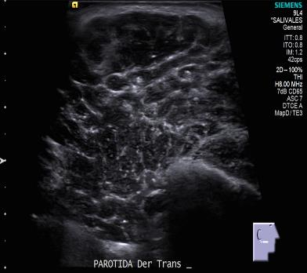
USG convencional Modo B
Parótidas y submandibulares
Ultrasonido (Acuson S2000, Siemens Healthcare) con un transductor lineal 6-18 MHz.
Radiólogo de 10 años de experiencia
Lectura por dos radiólogos (κ=0.90)
Escala Hocevar que registra una puntación de 0-48.
  Ecogenicidad parénquima
  No homogeneidad
  Area hipoecoica
  Reflecciones hiperecoicas
  Nitidez borde
Hocevar, et al. Rheumatology 2005; 44:768-72.

Slide 8
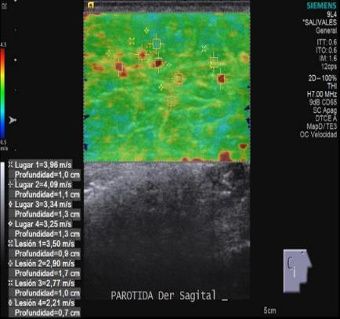
Elastografía
US (Acuson S2000, Siemens Healthcare) con transductor multifrecuencia
Técnica de fuerza de radiación acústica por impulsos (ARFI)
Puntaje de elastografía se reportó en m/seg.
Mediciones en ambas glándulas parótidas y submandibulares en 8 ocasiones y se registró la mediana de cada una de ellas y posteriormente un puntaje global.

Slide 9
Análisis estadístico
Estadística descriptiva, pruebas paramétricas (t-student) y no paramétricas (U-Mann Whitney) según la distribución de las variables.
Se empleó coeficientes de correlación de Kendall’s tau (τ).
Se realizó análisis de regresión lineal.
Se consideró significativo una P<0.05 a dos colas.
Se utilizó el software SPSS 20.

Slide 10
Resultados
Se incluyeron 27 pacientes (96.5% mujeres) con SSP
Edad actual de 51.7±11 años
Duración de enfermedad de 6.11 años
26 sujetos sanos pareados por sexo y edad ±5 años para el análisis de biomarcadores fibrosis en saliva.

Slide 11
Síntomas oculares | 27 (96.4%)
Síntomas orales | 26 (92.8%)
Crecimiento parotídeo | 11 (39.2%)
FSNE ≤1.5 mL/,15 min | 25 (89.2%)
Tinción de fluoresceína | 10/16 (62%)
Schirmer-I | 24 (85.7%)
Anti-Ro/SSA | 25 (89.2%)
Anti-La/SSB | 15 (53.5%)
C3 mg/dL | 113 (81.8-165)
C4 mg/dL | 23.7 (12.1-33.4)
ESSDAI puntaje | 1.98 (0-11)
ESSDAI puntaje del dominio glandular | 1 (0-4)
ESSPRI puntaje del componente oral | 8 (0-10)
Características clínicas y serológicas

Slide 12
Resultados
Puntaje de daño USG Modo B 22.2 (13-44)
Puntaje elastografía 2.5 m/seg (1.64-3.28)
Correlación del PE
  ambas parótidas (τ=0.58, p=0.0001)
  ambas glándulas submandibulares (τ=0.50, p=0.0001)
Correlaciones PE
  Puntaje USG modo B (τ=0.53, p=0.0001)
  FSNE (τ=0.50, p=0.0001)
  Componente glandular del ESSDAI (τ=0.36, p=0.02)
  Niveles de C4 (τ=-0.32, p=0.04)

Slide 13
Quimiocina | Sano | SSP | P
CXCL14, μg /ml | 41.9 (41.9-86.6) | 41.9 (41.9-689) | 0.80
CCL28, μg /ml | 164 (19-433) | 19.9 (19.9-1240) | 0.007
TRAIL, μg /ml | 350.9 (187-863) | 322.8 (10.11-9406) | 0.71
TGFβ, μg /ml | 18.8 (9.7-104) | 77.5 (9.7-273.2) | 0.01
No encontramos correlación entre ninguna de las quimiocinas y citocinas estudiadas con el puntaje de elastografía.

Slide 14
Parámetro | Con fibrosis n=7 | Sin fibrosis n=19 | P
FSNE en mL/15 min | 0 | 0.1 (0-2) | 1
Puntaje USG Modo B | 24 (17-34) | 20.5 (13-44) | 0.20
Puntaje elastografía | 2.3 (1.92-3.28) | 2.21 (1.64-2.95) | 0.67
Años evolución | 6.6 (1.1-13.6) | 3.7 (0.5-19) | 0.07
Edad | 51±12.1 | 52.1±8.8 | 0.81
Fibrosis en 7 pacientes (26.9%).
No se encontró diferencias en las quimiocinas y citocinas profibróticas evaluadas

Slide 15
Análisis de regresión lineal
Se asociaron con el puntaje de elastografía
Dominio glandular de ESSDAI (B=0.49, p=0.04)
Niveles de C4 (B=-0.02, p=0.05)
Años de enfermedad (B=0.04, p=0.04)
Limitantes
  La biopsia no se realizó al mismo tiempo que la evaluación USG
  Al parecer la progresión de lesiones en SS es muy lenta

Slide 16
Conclusiones
El puntaje de elastografía correlacionó positivamente con el puntaje de daño por USG modo B, la duración enfermedad y con la actividad glandular, pero no tradujo fibrosis glandular.
Consideramos que esta modalidad es de utilidad en la evaluación de pacientes con SSP y puede ser empleada de forma complementaria a la evaluación USG convencional.

